Slide 1
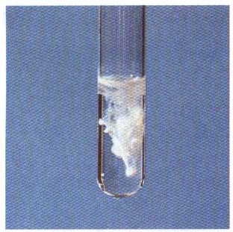
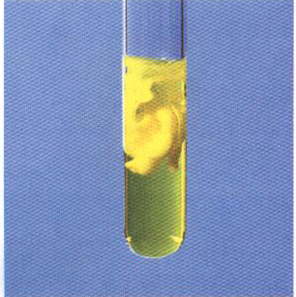
Proizvod rastvorljivosti

Slide 2
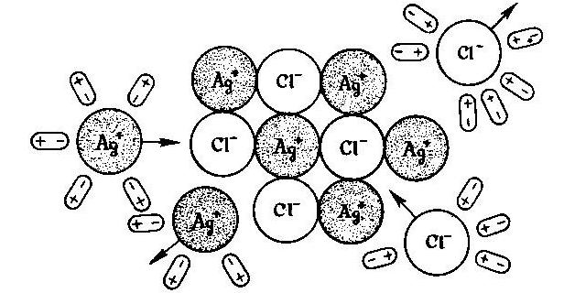
Ag⁺
Ag⁺
Ag⁺
Ag⁺
Ag⁺
Ag⁺
Ag+
Heterogeni sistem: teškorastvorni elektrolit +
njegov zasićeni rastvor
Ravnoteža: AgCl(č)  Ag⁺(aq) + Clˉ(aq)

Slide 3
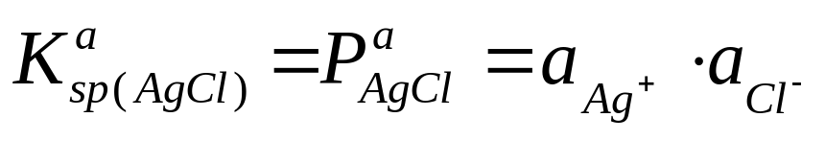
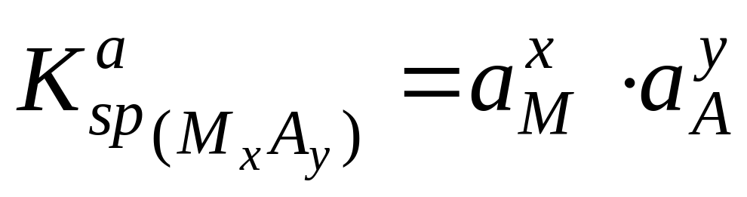
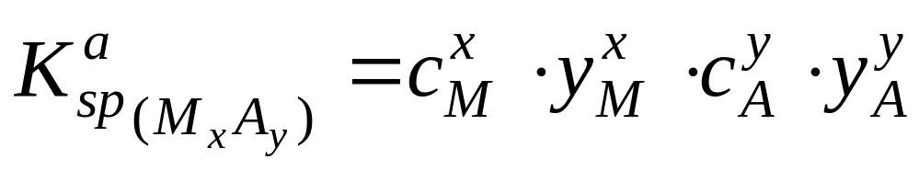
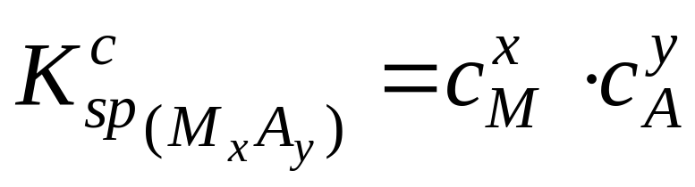
aAgCl = const. 
Stehiometrijski proizvod
rastvorljivosti

Slide 4
Rastvorljivost = količina supstance koja se rastvara
u određenoj zapremini rastvora
(=) g/dm³ ili g/100 cm³
(g/100 g rastvarača)
Molarna rastvorljivost = broj molova rastvorenog
slabo rastvornog elektrolita u njegovom
zasićenom rastvoru
(=) mol/dm³

Slide 5
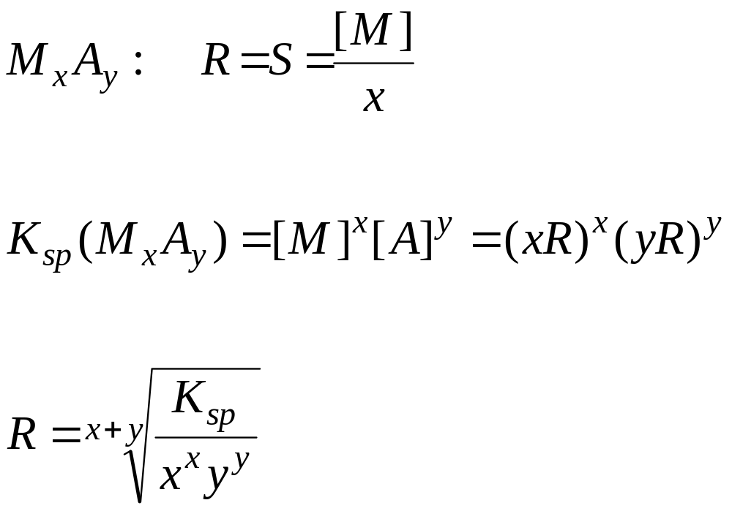

Slide 6
Primer 1.
K_{sp}(AgCl) = 1,8×10⁻¹⁰
K_{sp}(Ag₂CrO₄) = 1,1×10⁻¹²
Izračunati rastvorljivosti u vodi navedenih
soli srebra.

Slide 7
Dve važne pojave:
dejstvo stranog jona (“soni efekat” )
dejstvo zajedničkog jona
Da li se BaSO₄ bolje rastvara u vodi ili
rastvoru NaCl?
Soni efekat:
Jonska sila   y   c 
 rastvorljivost raste

Slide 8
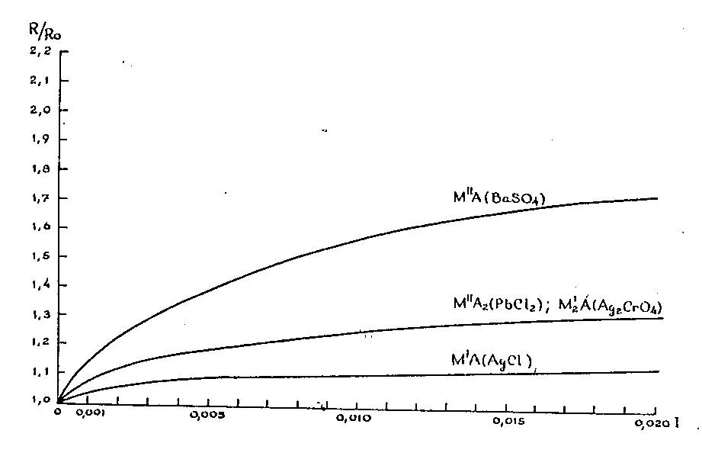
Uticaj jonske sile rastvora na povećanje
rastvorljivosti nekih teško rastvornih soli

Slide 9
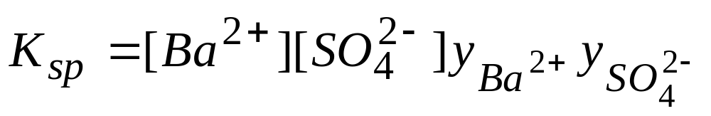
Da li se BaSO₄ bolje rastvara u vodi ili
rastvoru Na₂SO₄?
[SO₄²⁻]  R

Slide 10
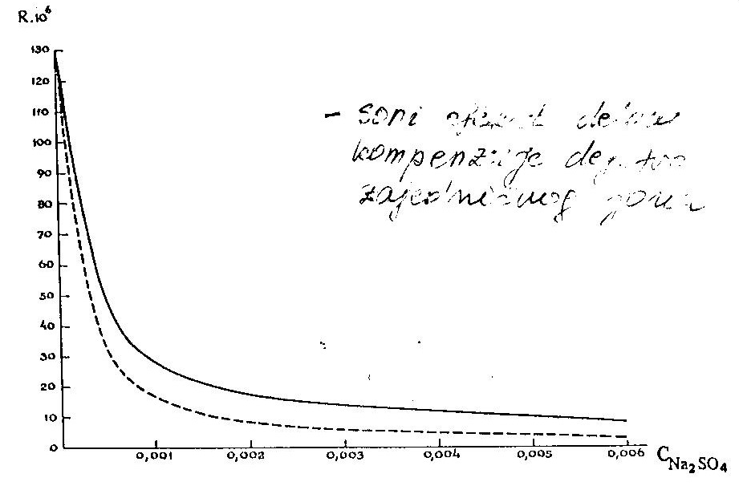
Smanjenje rastvorljivosti usled dejstva zajedničkog jona (isprekidana linija)
soni efekat delimično kompenzuje uticaj zajedničkog jona

Slide 11
Suzbijanje rastvorljivosti dejstvom zajedničkog jona
važno u kvantitativnoj analizi
PbI₂(s) Pb²⁺ + 2Iˉ
Pb²⁺ + Iˉ PbI⁺
PbI⁺ + Iˉ PbI₂
PbI₂ + Iˉ PbI₃ˉ
PbI₃ˉ + Iˉ PbI₄²ˉ
AMFOTERNI
HIDROKSIDI
OBAZRIVO sa viškom taložnog sredstva!

Slide 12
Različiti podaci o K_{sp}
“Starenje” taloga
K_{sp}(Mg(OH)₂): 6,0 ×10⁻¹⁰  1,8 ×10⁻¹¹
K_{sp}(Ni(OH)₂): 2,0 ×10⁻¹⁵  6,3 ×10⁻¹⁸
Uslovi za taloženje  K_{sp} pre “starenja”
Rastvaranje  K_{sp} posle “starenja”

Slide 13
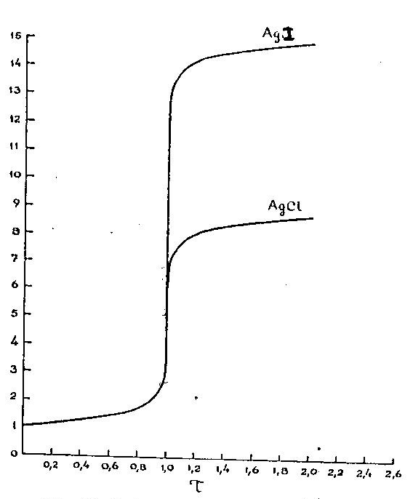
AgI
pCl (pI)
Grafičko predstavljanje
promene kocentracije
jona tokom taloženja
AgCl
Stepen titracije

Slide 14
Stvaranje i rastvaranje taloga
[M^{y+}]^{x}[A^{x-}]^{y} < K_{sp}(M_{x}A_{y})  nezasićen rastvor
(talog se rastvara)
[M^{y+}]^{x}[A^{x-}]^{y} = K_{sp}(M_{x}A_{y})  zasićen rastvor
[M^{y+}]^{x}[A^{x-}]^{y} > K_{sp}(M_{x}A_{y})  pre(za)sićen rastvor
(izdvaja se talog do izjednačavanja
vrednosti)

Slide 15
Primer 2.
Da li će doći do taloženja PbCl₂ ako
se pomešaju jednake zapremine
rastvora Pb(NO₃)₂ i NaCl
koncentracije 0,02 mol/dm³?
Kª_{sp}(PbCl₂) = 1,6 ×10⁻⁵

Slide 16
KVANTITATIVNO TALOŽENJE 
[jon X] u rastvoru < 10⁻⁶ mol/dm³
FRAKCIONO TALOŽENJE:
Dva jona grade sa trećim jonom teško rastvorne
soli koje se znatno razlikuju po R 
mogu se razdvojiti frakcionim taloženjem

Slide 17
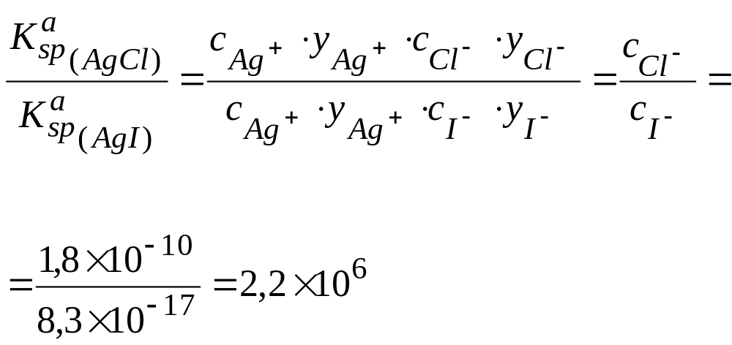
[Cl‾] + [I‾] + Ag⁺ 
Notes:
[Cl‾] + [I‾] + Ag⁺ [Cl‾] + [I‾] + Ag⁺ 

Slide 18
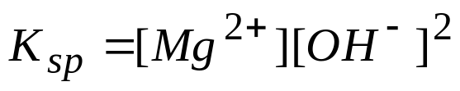
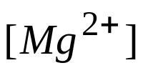
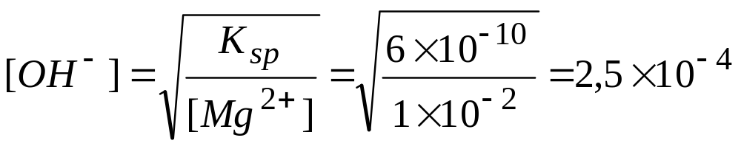
Frakciono taloženje hidroksida
Npr. Mg(OH)₂
= 1×10⁻² mol/dm³; K_{sp} = 6×10⁻¹⁰
pH = 10,4 - počinje taloženje

Slide 19
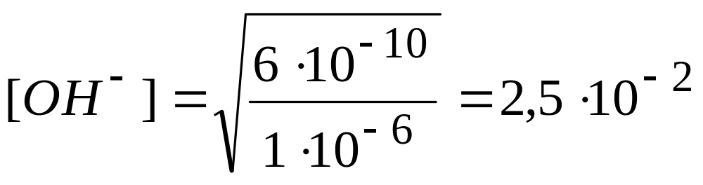
Kvantitativno istaložen:
pH = 12,4

Slide 20
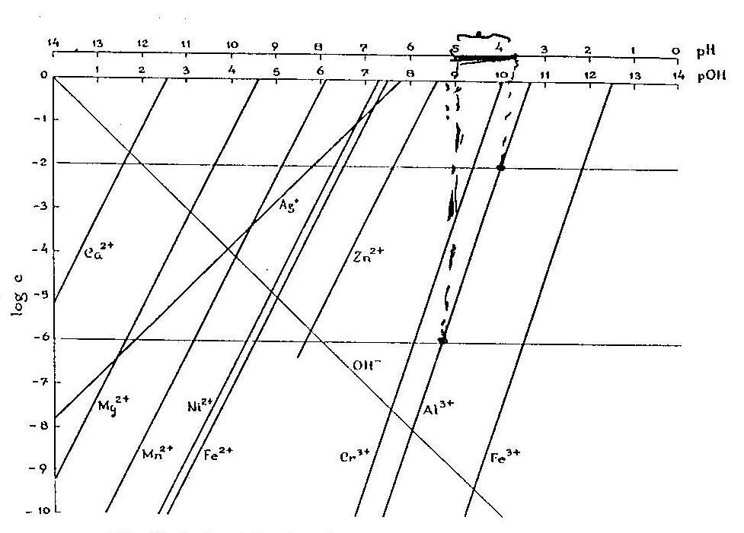

Slide 21
Hidroksidi trovalentnih metala talože se pri nižim pH nego
hidroksidi dvovalentih
Npr. taloženje Cr(OH)₃ počinje na pH = 4,6 (C = 1×10⁻²)
kvantitativno na pH = 5,9
Taloženje Fe(OH)₃ i Al(OH)₃ iz još kiselijih rastvora
frakciono taloženje sa NH₃ u prisustvu NH₄Cl
Ni²⁺, Co²⁺, Zn²⁺ se ne talože jer grade rastvorne komplekse

Slide 22
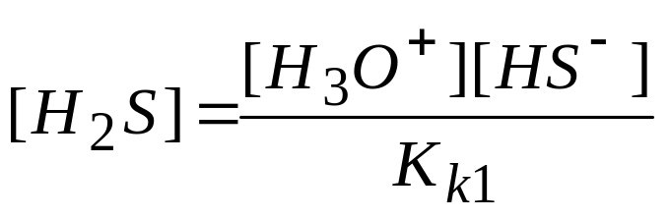
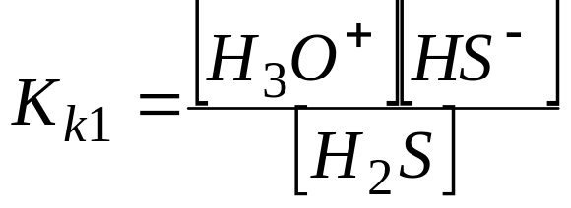
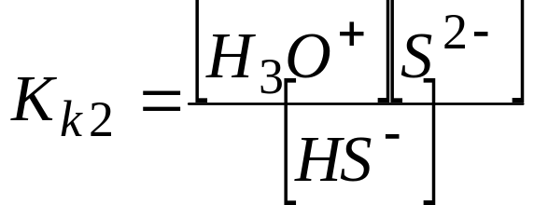
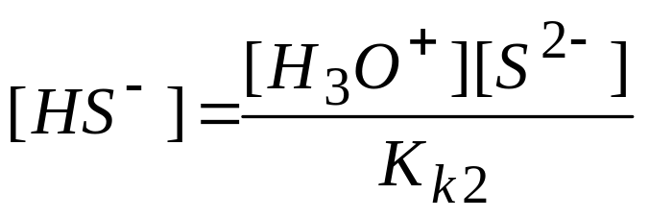
Taloženje sulfida
H₂S + H₂O  H₃O⁺ + HS‾
HS‾+ H₂O  H₃O⁺ + S²‾

Slide 23
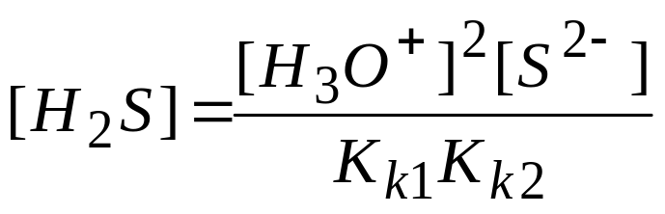
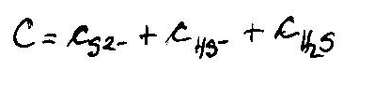
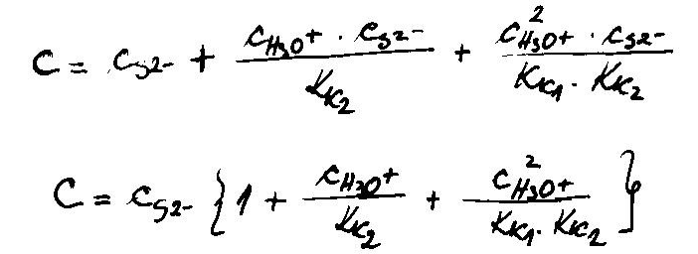


BM:

Slide 24
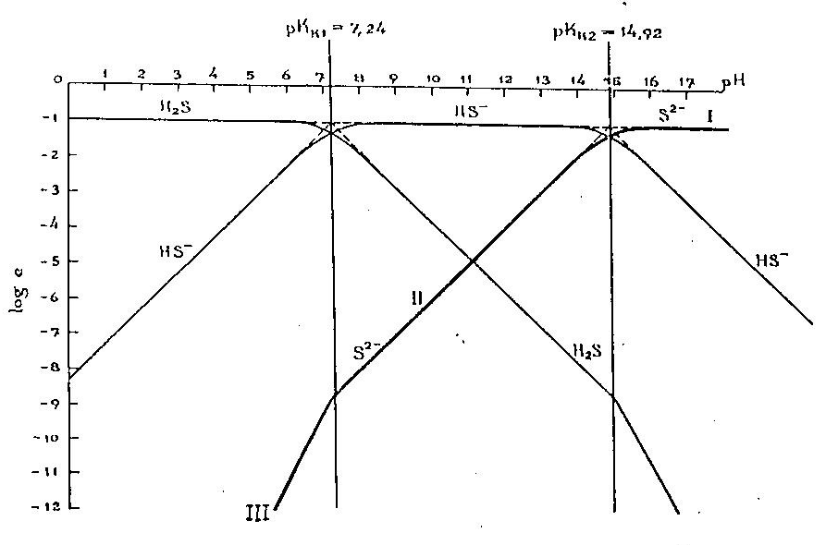

Slide 25
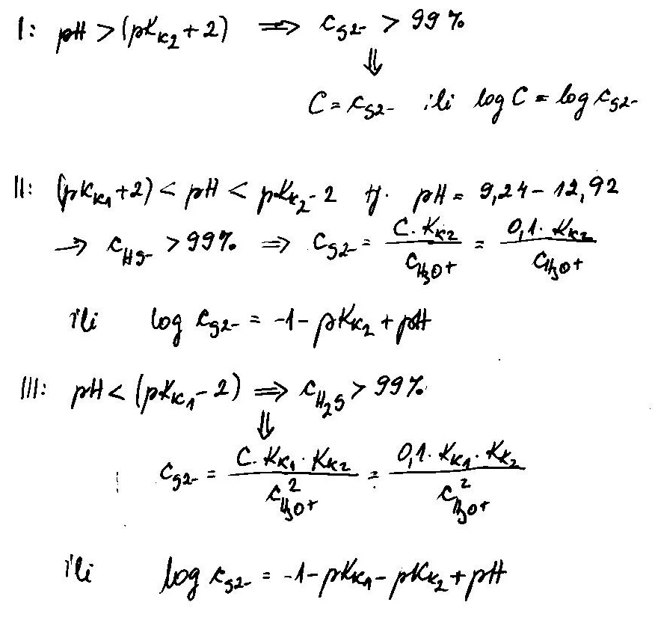
2

Slide 26
 Koncentracija S²⁻ jona u velikoj meri zavisi od pH

iz kiselijih rastvora se talože SAMO sulfidi sa veoma
niskim vrednostima K_{sp}
K_{sp}   taloženje pri višim pH vrednostima
R
H₂S (pH = ?)
III, IV i V analitička grupa
T
II analitička grupa

Slide 27
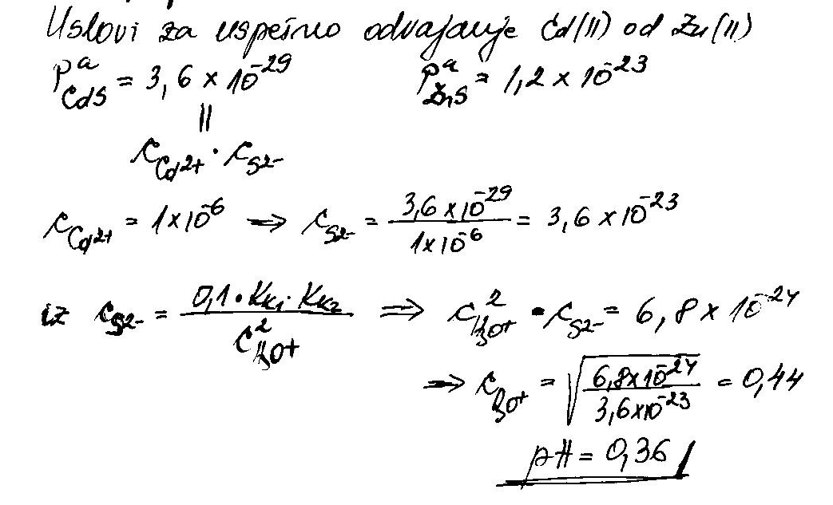
Cd²⁺ + H₂S + 2H₂O  CdS + 2H₃O⁺  pH > 0,36

Slide 28
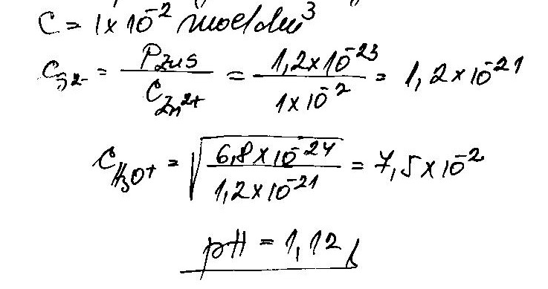
Da li počinje taloženje ZnS?

Slide 29
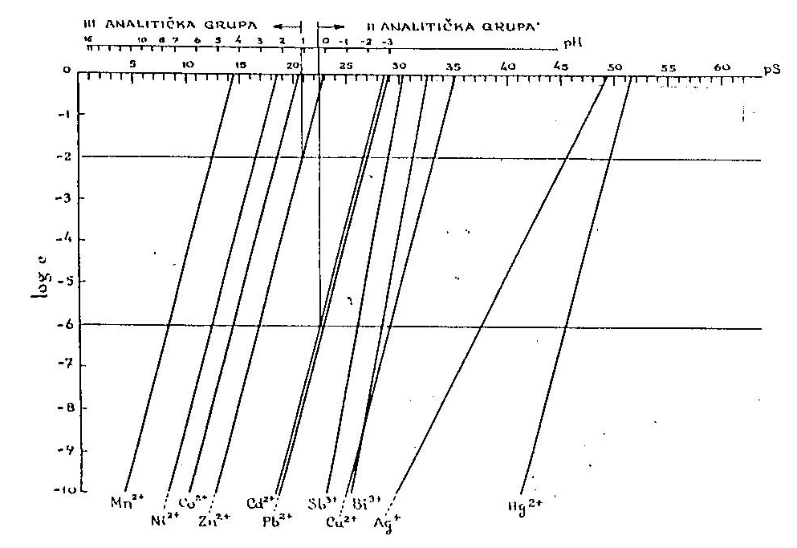
III anal. grupa
II anal. grupa

Slide 30
Taloženje MnS (najlakše rastvoran sulfid III grupe):
pH = 5,16 − 7,16
NiS, CoS: nekoliko modifikacija koje se jako
razlikuju po rastvorljivosti:
K_{sp}(NiSα) = 3,2 × 10⁻¹⁹ K_{sp}(CoSα) = 4 × 10⁻²¹
K_{sp}(NiSγ) = 2 × 10⁻²⁸ K_{sp}(CoSβ) = 2 × 10⁻²⁷
Razne modifikacije metalnih sulfida:
As₂S₃ i Sb₂S₃ – polimerizuju u veće agregate

Slide 31
Taloženje karbonata
Taloženje karbonata katjona IV analitičke grupe
Grupni reagens: amonijum-karbonat
Praktičan problem:
Kvantitativno taloženje BaCO₃, SrCO₃ i CaCO₃
i njihovo odvajanje od Mg(II)-jona
 Neophodan uslov: pCO₃ = 2,3

Slide 32
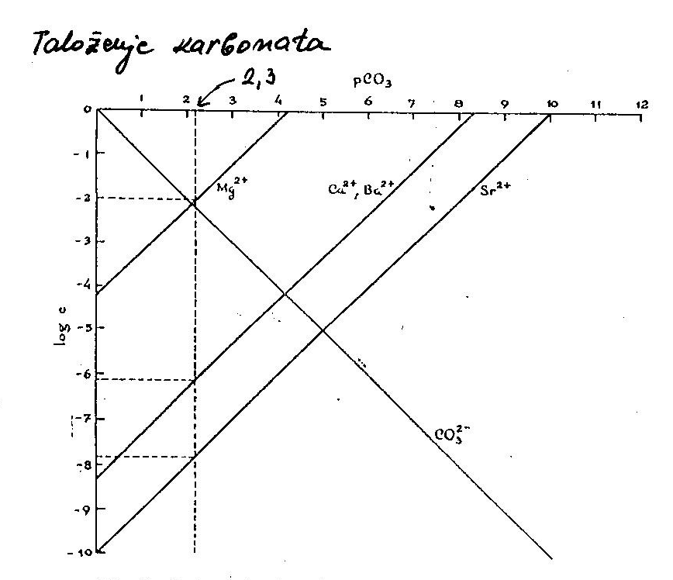

Slide 33
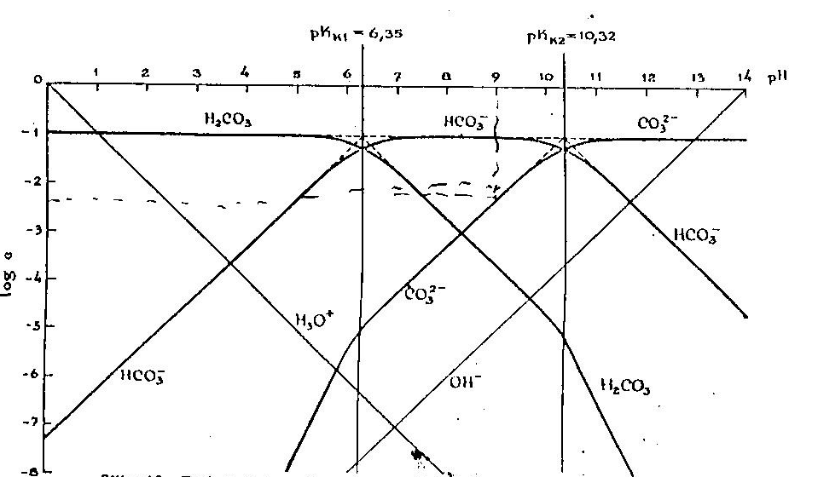
2,3

Slide 34
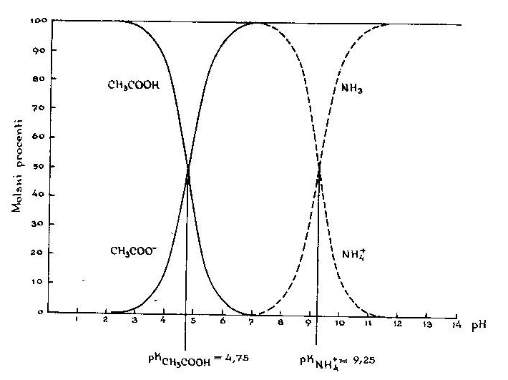

Slide 35
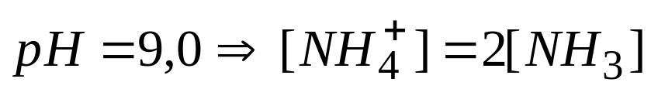
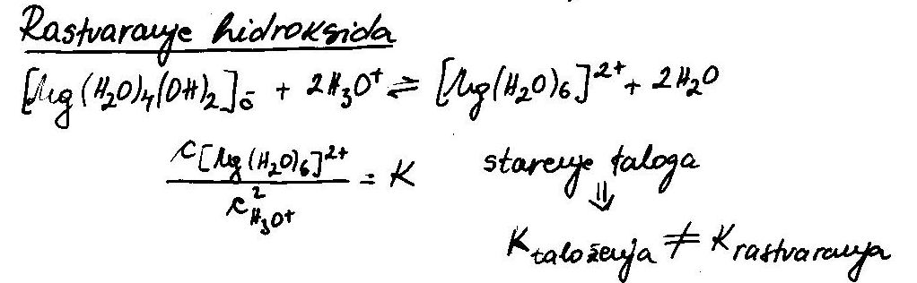
Rastvor (NH₄)₂CO₃: [NH₄⁺] = [NH₃]
 taloženje amonijum-karbonatom
u prisustvu NH₄Cl

Slide 36
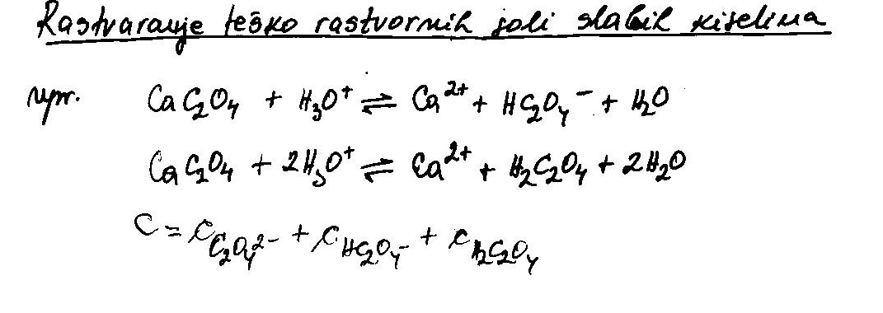

Slide 37
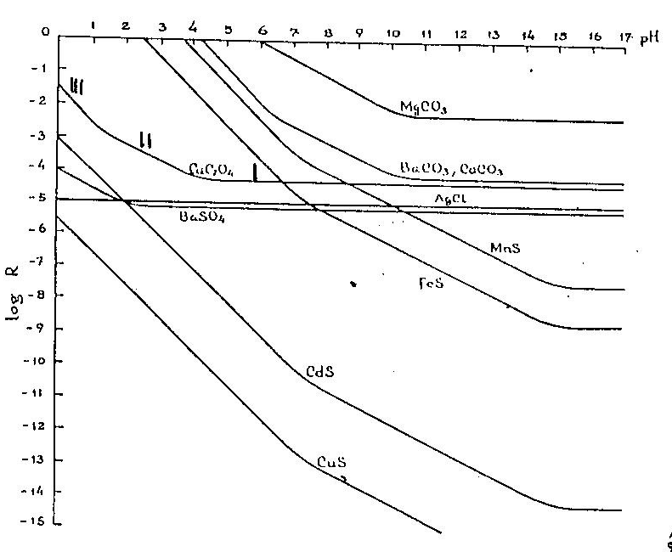
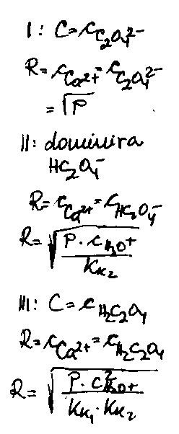

Slide 38
